Slide 1
Cómo crear un taller… Enseñe, proporcione recursos y entregue las unidades
2020-1-UK01-KA205-078066

Slide 2
Planificación del taller
Materiales del curso
Entender cómo cerrar el taller.
Planificación del taller

Slide 3
Cree una introducción para incluir reglas básicas y un rompehielos.
Decida cómo se presentará a sí mismo y el tema a los miembros participantes para incluir los objetivos de aprendizaje.
Mire el orden de entrega de cada tema en el taller.
¿Cuáles son los objetivos de aprendizaje?
¿Cuánto tiempo tienes para el taller? Considere los descansos.
En la etapa de planificación, asegúrese de reservar un tiempo para practicar la impartición del taller.
Lea todos los materiales antes de comenzar: las diapositivas de PowerPoint proporcionadas y el libro de trabajo.
Planificación del taller

Slide 4
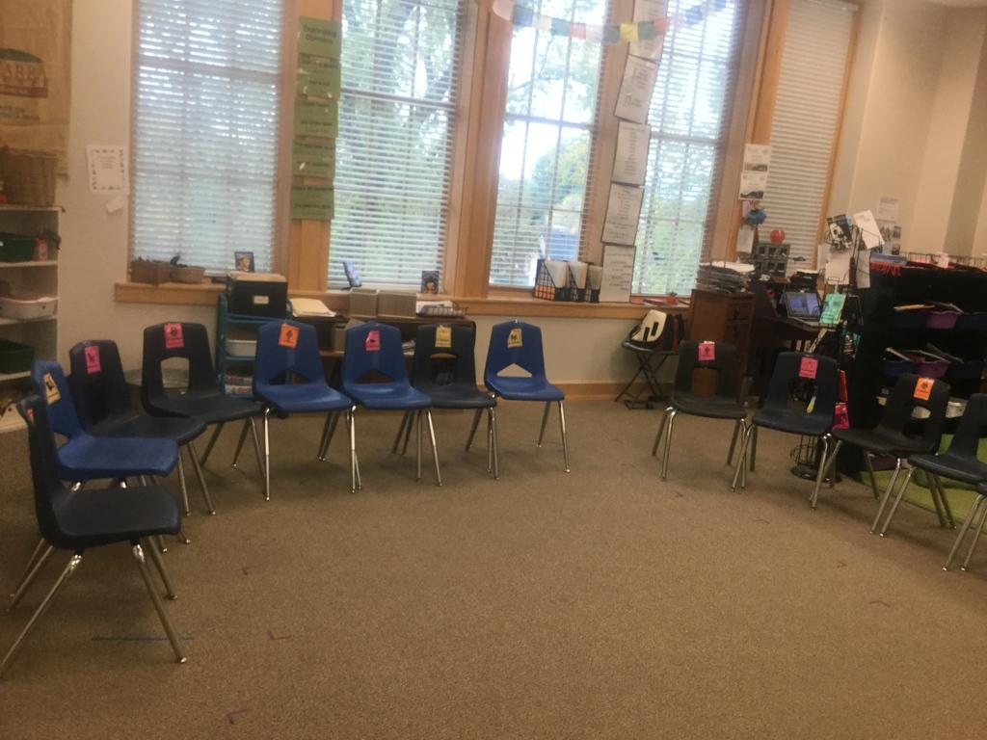
Preparando el aula
Para animar a todos a participar, coloque el aula en forma de herradura o semicírculo para que todos puedan verse.
Planificación del taller
Notes:
Facilitadores:
♦ Establezca un tono positivo para la discusión ♦ Sea neutral ante los problemas ♦ Mantenga al grupo enfocado ♦ Controle el tiempo ♦ Sugiera métodos y procedimientos que pueden ayudar al grupo a trabajar mejor ♦ Fomente la participación de todos ♦ Eduque / informe a los participantes sobre las actividades y los pasos ♦ Proteja las ideas de los desafíos ♦ Coordine los detalles administrativos ♦ Registre la información o supervise su registro ESTABLEZCA EL CLIMA PARA LA SESIÓN: Aclare el propósito y los resultados esperados de la reunión ♦ Preséntese y el papel que desempeñará ♦ Explique la agenda, las reglas básicas y cualquier folleto ♦ Si se siente cómodo, use un rompehielos o un tipo de actividad de introducción

Slide 5
Aula adecuada con suficientes sillas para todos, preferiblemente, con algo de espacio para hacer juegos de roles.
Rotafolio, papel y rotuladores
Proyector para ejecutar PowerPoint
Estacionario.
Recursos
Notes:
Facilitadores:
♦ Establezca un tono positivo para la discusión ♦ Sea neutral ante los problemas ♦ Mantenga al grupo enfocado ♦ Controle el tiempo ♦ Sugiera métodos y procedimientos que pueden ayudar al grupo a trabajar mejor ♦ Fomente la participación de todos ♦ Eduque / informe a los participantes sobre las actividades y los pasos ♦ Proteja las ideas de los desafíos ♦ Coordine los detalles administrativos ♦ Registre la información o supervise su registro ESTABLEZCA EL CLIMA PARA LA SESIÓN: Aclare el propósito y los resultados esperados de la reunión ♦ Preséntese y el papel que desempeñará ♦ Explique la agenda, las reglas básicas y cualquier folleto ♦ Si se siente cómodo, use un rompehielos o un tipo de actividad de introducción

Slide 6
DECIDIR QUIÉN ASISTIRÁ
Piense en los números de candidatos
¿Tienen necesidades especiales? En caso afirmativo, ¿cuáles son?
Este taller funciona bien para un máximo de 20 personas.
Planificación del taller
Notes:
Facilitadores:
♦ Establezca un tono positivo para la discusión ♦ Sea neutral ante los problemas ♦ Mantenga al grupo enfocado ♦ Controle el tiempo ♦ Sugiera métodos y procedimientos que pueden ayudar al grupo a trabajar mejor ♦ Fomente la participación de todos ♦ Eduque / informe a los participantes sobre las actividades y los pasos ♦ Proteja las ideas de los desafíos ♦ Coordine los detalles administrativos ♦ Registre la información o supervise su registro ESTABLEZCA EL CLIMA PARA LA SESIÓN: Aclare el propósito y los resultados esperados de la reunión ♦ Preséntese y el papel que desempeñará ♦ Explique la agenda, las reglas básicas y cualquier folleto ♦ Si se siente cómodo, use un rompehielos o un tipo de actividad de introducción

Slide 7
Estos se establecen al comienzo de su taller dentro de su introducción y se pueden acordar con su grupo.
¿Qué tipo de cosas deberían incluirse dentro de sus reglas básicas?
¿Cómo establecer las reglas básicas?

Slide 8
Respeta a cada hablante.
Vuelve a tiempo después de cualquier descanso.
No utilizar teléfonos móviles dentro del taller.
Turnarse para hablar
No hables de temas delicados
Escucha activa
Reglas Básicas

Slide 9
Un ejercicio de apertura, como un rompehielos, es útil para iniciar una sesión de entrenamiento. Como sugiere el nombre, los rompehielos están diseñados para "Calentar" la sesión.
Los rompehielos se presentan comúnmente como un juego para "calentar" al grupo ayudando a los miembros a conocerse entre sí.
Los rompehielos se pueden utilizar al inicio o en cualquier momento del programa de entrenamiento.
Rompehielos

Slide 10
Este es el paso más importante y crucial para la construcción de una buena relación.
Como facilitador, asegúrese de que todos sean bienvenidos.
Comuníquese claramente.
Dígale a todo el mundo cuáles son los objetivos de la formación.
Por qué se lleva a cabo este programa.
Cómo este programa beneficiará a los participantes y sus roles como Trabajadores Juveniles.
Establece las reglas básicas.
Hacer un rompehielos
De esta manera, los participantes estarán más receptivos al aprendizaje antes de que realmente puedan comenzar a aprender.
Crea un ambiente cálido y amigable
Abriendo la formación ...
Una cálida bienvenida.

Slide 11
Objetivos de aprendizaje
Objetivos: compártalos con los participantes y vuelva a consultarlos al final de la capacitación para asegurarse de que se haya cubierto y comprendido todo.
Objetivos de aprendizaje
Notes:
Facilitadores:
♦ Establezca un tono positivo para la discusión ♦ Sea neutral ante los problemas ♦ Mantenga al grupo enfocado ♦ Controle el tiempo ♦ Sugiera métodos y procedimientos que pueden ayudar al grupo a trabajar mejor ♦ Fomente la participación de todos ♦ Eduque / informe a los participantes sobre las actividades y los pasos ♦ Proteja las ideas de los desafíos ♦ Coordine los detalles administrativos ♦ Registre la información o supervise su registro ESTABLEZCA EL CLIMA PARA LA SESIÓN: Aclare el propósito y los resultados esperados de la reunión ♦ Preséntese y el papel que desempeñará ♦ Explique la agenda, las reglas básicas y cualquier folleto ♦ Si se siente cómodo, use un rompehielos o un tipo de actividad de introducción

Slide 12
Usando el PowerPoint
Puede usar las diapositivas de PowerPoint en el orden en que están.
Algunas de las diapositivas pueden perderse si cree que no son relevantes para su grupo.
Utilice las diapositivas como guía y trate de no leerlas.
Deténgase e inicie las diapositivas como desee.
Si solo tiene tiempo para un taller más corto, es posible que no necesite usar todas las diapositivas.
Usando el PowerPoint
Notes:
Facilitadores:
♦ Establezca un tono positivo para la discusión ♦ Sea neutral ante los problemas ♦ Mantenga al grupo enfocado ♦ Controle el tiempo ♦ Sugiera métodos y procedimientos que pueden ayudar al grupo a trabajar mejor ♦ Fomente la participación de todos ♦ Eduque / informe a los participantes sobre las actividades y los pasos ♦ Proteja las ideas de los desafíos ♦ Coordine los detalles administrativos ♦ Registre la información o supervise su registro ESTABLEZCA EL CLIMA PARA LA SESIÓN: Aclare el propósito y los resultados esperados de la reunión ♦ Preséntese y el papel que desempeñará ♦ Explique la agenda, las reglas básicas y cualquier folleto ♦ Si se siente cómodo, use un rompehielos o un tipo de actividad de introducción

Slide 13
Asegúrese de que los participantes sepan qué van a representar.
Asegúrese de que cada persona conozca su función.
Establezca los juegos de roles en grupos pequeños, repartidos por el salón para que cada grupo pueda escucharse a sí mismo.
Haga un juego de roles de práctica para mostrar al grupo antes de pedirles que hagan uno.
Dé a los participantes un tiempo para hacer los juegos de roles, esto dependerá en gran medida de cuántas personas haya.
Reflexión, después de los juegos de roles, pregunte a los estudiantes cómo se sienten que les ha ido. Pídales que completen la hoja de reflexión en el libro de trabajo.
¿Cómo facilitar los juegos de rol?

Slide 14
Piense en las formas en que puede hacer esto.
Hágalo interactivo
Utilice las actividades sugeridas
Use un rompehielos para tal vez dos
Variar las actividades
Haz preguntas a la gente
Fomentar la discusión
Durante el taller, involucre a la gente

Slide 15
¿Por qué son tan importantes estas formas?
Para mantener a todos involucrados.
Para que la gente aprenda nuevas ideas y formas de hacer las cosas.
Para que nadie se aburra.
Entonces la gente se va y les dice a sus amigos cuánto disfrutaron del entrenamiento.
Haga esto incluyendo juegos, trabajo uno a uno, trabajo con compañeros, ejercicios en grupo y asegurándose de que los descansos se incorporen al día.
Durante el taller, involucre a la gente

Slide 16
La lluvia de ideas o los mapas mentales se utilizan para:
Generar ideas.
Para involucrar a todos.
Bueno para resolver problemas.
También les da a todos un enfoque visual, así que coloque las respuestas de los participantes en el rotafolio para que todos las vean.
Hay muchas oportunidades para usar esto dentro de las diapositivas.
¿Cómo utilizar la lluvia de ideas en el taller?

Slide 17
Este es un aspecto realmente importante de impartir un taller.
Si usted, como facilitador, está motivado y es dinámico, los miembros de su grupo también lo estarán.
Tu comportamiento influirá en su comportamiento.
¿Por qué es esto?
Adopte una forma de pensar o de comportarse y sus participantes lo seguirán.
Motivación

Slide 18
Donde anima a otros trabajadores jóvenes a aprovechar las experiencias de los demás para apoyarse mutuamente, trabajando en parejas.
Una forma eficaz de compartir conocimientos: los que tienen más experiencia ayudan a los que tienen menos experiencia.
Puede poner a los individuos en parejas para algunas de las actividades, tal vez alguien que sea más capaz con alguien que sea menos capaz.
Ayuda a otros a desarrollar amistades.
Apoyo de los compañeros

Slide 19
Elige quién se emparejará con quién
Demuestre cómo se pueden dar retroalimentación entre ellos.
Demuestre cómo pueden hacerse preguntas entre ellos.
Explique cómo darse retroalimentación positiva el uno al otro usando palabras amables.
Explique las ventajas del apoyo entre pares para ayudarse mutuamente al compartir conocimientos.
¿Cómo utilizar el trabajo entre compañeros en el taller?

Slide 20
Haga preguntas para verificar la comprensión en cualquier momento del taller.
No olvide comprobar si alguien tiene alguna pregunta al final del taller.
Los principales tipos de estilos de preguntas que puede utilizar como facilitador se encuentran en el powerpoint y el libro de ejercicios de facilitación y coaching.
La importancia de preguntar

Slide 21
Dar retroalimentación es un aspecto importante de la facilitación y el coaching.
Dar retroalimentación debe ser positivo y alentador.
Puede elogiar a los participantes por su esfuerzo en su taller, por ejemplo, esto podría ser por dar buenas respuestas o simplemente por participar y ayudar a otros.
La retroalimentación nunca debe ser negativa y agresiva.
La retroalimentación también puede ser constructiva, siempre que se haga de manera amistosa y alentadora.
En las siguientes 2 diapositivas se incluyen ejemplos de palabras y frases que se pueden usar.
Dar retroalimentación a sus participantes en el taller

Slide 22
Dar retroalimentación a sus participantes en el taller

Slide 23
Dar retroalimentación a sus participantes en el taller

Slide 24
Construye un ambiente seguro. Como facilitador, asegúrese de hacer que los participantes se sientan lo suficientemente seguros como para compartir sus pensamientos, experiencias y preguntas. Deben estar abiertos y dispuestos a aceptar aportaciones constructivas y también tener el valor de hacer preguntas.
Para construir un ambiente seguro, establezca reglas básicas.
Algunas sugerencias: se debe respetar la confidencialidad; la retroalimentación debe percibirse como un gesto generoso que siempre debe ser recibido con gratitud; los participantes deben practicar la empatía, poniéndose en el lugar de los demás; y los participantes nunca deben ser burlados o avergonzados por expresarse frente a sus compañeros.
Crea un taller seguro

Slide 25
IMPACTO DEL APRENDIZAJE
Piense en lo que quiere que hagan los aprendices.
Reserve algo de tiempo al final del taller para discutir con los participantes qué salió bien, qué disfrutaron y qué les gustaría aprender más.
Una idea para hacer esto es: Dé a cada persona 2 notas adhesivas de diferentes colores. En una, la persona debe decir lo que disfrutó y en la otra, lo que no disfrutó tanto o sobre lo que le gustaría aprender más.
Reflexión

Slide 26
EVALUACIÓN
Hay 2 tipos principales de evaluación incorporados en esta capacitación.
FORMATIVO - (EVALUACIÓN PARA EL APRENDIZAJE) será continuo durante toda la capacitación. Al completar las preguntas de las diapositivas de PowerPoint con sus alumnos y los del libro de trabajo, esto permitirá que los alumnos trabajen y contribuyan a su propio ritmo.
La retroalimentación continua del facilitador se utilizará para verificar y monitorear el progreso de los alumnos, principalmente mediante discusiones grupales y preguntas directas.
SUMMATIVO: así es cómo se evaluará el aprendizaje de los estudiantes al final de la capacitación y esto se puede hacer con esta capacitación de dos maneras. Mediante las evaluaciones prácticas, de juego de roles y mediante la finalización satisfactoria de cada uno de los cuadernos de trabajo de este curso. Uno sobre coaching y otro sobre facilitación y comunicación.
Evaluación

Slide 27
5 consejos para hacer de su taller remoto una experiencia más interactiva
Aproveche al máximo la herramienta de alojamiento que elija, por ejemplo, Teams o Zoom.
Utilice documentos compartidos en lugar de rotafolios o pizarrones.
Permita que todos los participantes usen videos y chatee.
Involucre a voluntarios para que participen.
Utilice las salas para grupos pequeños para trabajar en parejas y realizar juegos de roles.
Talleres remotos usando software como Teams o Zoom

